Slide 1
Министерство образования и науки Российской Федерации
Федеральное государственное бюджетное образовательное учреждение высшего профессионального образования
«Глазовский государственный педагогический институт имени В. Г. Короленко»
Проект по учебной практике
ПМ01 «Разработка программных модулей программного обеспечения для компьютерных систем»
Информационно–поисковая система
«Личный каталог библиотеки»
Выполнила студентка
33 группы
Бузмаков Н.П.
Руководитель:
Касаткин К.А. г. Глазов, 2017

Slide 2
Личный каталог библиотеки
База данных каталога библиотеки состоит из таблиц: Library, Book

Slide 3
Спецификация
Название приложения: Личный каталог библиотеки.
Создание базы данных личного каталога библиотеки. Выводит информацию каталога, а также самой книги.
Поиск, добавление и удаление данных.
Для работы с базой данных необходимо наличие на компьютере MS Access.

Slide 4
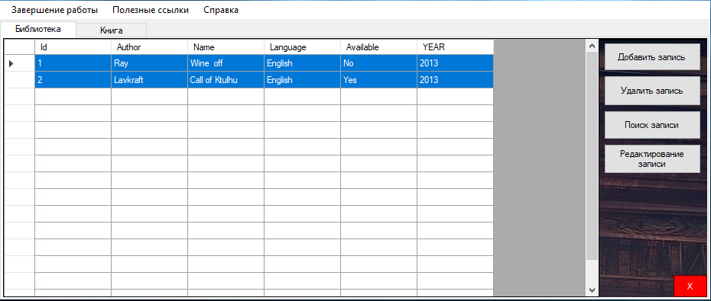
Вид программы

Slide 5
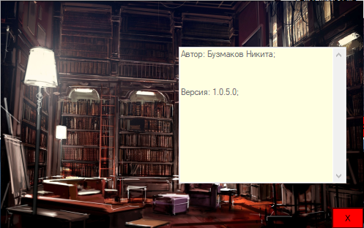
Справка

Slide 6
Заключение
Library - это простая и удобная программа для эффективного управления списком имеющейся литературы, информации о книге.

Slide 7
Источники
1. Подключение базы MS Access
URL: https://msdn.microsoft.com/ru-ru/library/ms171893.aspx
Дата доступа: 18.05.16
2. Язык программирования C#. Классика Computers Science.
URL:
Время доступа: 15.0516
4. Форум программистов
URL: http://www.programmersforum.ru/showthread.php?t=227174
Дата доступа: 15.05.16
5. Head First. Изучаем C#.
URL:
Дата доступа: 20.05.16

